Slide 1
第12章 某能源企业数据治理
《数据治理概论》
Notes:
数据治理概论课程第12章 某能源企业数据治理

Slide 2
提纲
12.1 项目背景
12.2 建设方案
12.3 建设效果
Notes:
12.1 项目背景
12.2 建设方案
12.3 建设效果

Slide 3
12.1 项目背景
Notes:
12.1项目背景

Slide 4
12.1 项目背景
国家背景
“十四五”能源规划；
“碳达峰，碳中和”目标的提出；
☞开展数据深度融合与数字中心平台（以下简称“数字中心平台”）建设
目标：1）为实现四大主题和五个统一提供平台支撑；2）为完成四大突破提供技术保障；3）为实现四大智能及降本增效奠定基础。
业务、管理、客户一体化、作业效率提升
智慧客户、智慧作业、智慧运营、智慧生态
统一规划、架构、技术、标准、数据
企业背景
数字化转型战略：一个愿景、两类目标、三个阶段、四个突破、四大主题、五个统一
数字化愿景：以数字化为核心驱动力，打造技术引领的全球化数字油服生态，助力成为世界一流油田服务公司
公司现状：
公司已基本建成了满足生产、管理需求的信息系统，系统数量超过60个。
40%
60%
集团统建
公司自建
随着信息化建设的不断深入以及各系统建设的多元化，出现了信息孤岛众多、数据资源缺乏统一的规划和管理、数据交互共享困难等问题，这主要体现在以下几个方面：
管理业务系统以集团公司所建系统为主，该类系统管控权限未下放，数据共享程度低。
普遍存在多个系统覆盖同一个业务的情况。
信息系统延伸范围不足，未覆盖全部组织层级，数据链信息化断层现象严重。
Notes:
首先是国家背景，伴随着“十四五”能源规划以及“碳达峰，碳中和”目标的提出，推动企业开展数字化转型，实现用数据赋能业务，释放商业价值。
在国家大背景的推动下，某油田股份有限公司明确了“一个愿景、两类目标、三个阶段、四个突破、四大主题、五个统一”的数字化转型战略蓝图。
其中，四个突破指业务、管理、客户一体化、作业四个方面的效率提升
四大主题是围绕四个智慧，智慧客户、智慧作业、智慧运营、智慧生态
五个统一是在规划、架构、技术、标准、数据五个方面建设统一。
并提出“以数字化为核心驱动力，打造技术引领的全球化数字油服生态，助力成为世界一流油田服务公司”的数字化愿景。
目前，该公司已基本建成了满足生产、管理需求的信息系统，系统数量超过60个，其中：集团层面建设系统数量占比约40%，覆盖了公司近一半的业务；公司层面建设系统及各事业部自建系统数量占比约60%。
随着信息化建设的不断深入以及各系统建设的多元化，导致了实际使用过程中存在各系统独立运行、分散管理，出现了信息孤岛众多、数据资源缺乏统一的规划和管理、数据交互共享困难等问题，这主要体现在以下几个方面：
管理业务系统以集团公司所建系统为主，该类系统管控权限未下放，数据共享程度低。
普遍存在多个系统覆盖同一个业务的情况。
信息系统延伸范围不足，未覆盖全部组织层级，数据链信息化断层现象严重。
针对当前企业的信息化建设现状以及数字化转型战略目标，某油田股份有限公司开展数据深度融合与数字中心平台建设，以达成s三个目标：1）为实现四大主题和五个统一提供平台支撑；2）为完成四大突破提供技术保障；3）为实现四大智能及降本增效奠定基础

Slide 5
12.2 建设方案
Notes:
12.2建设方案

Slide 6
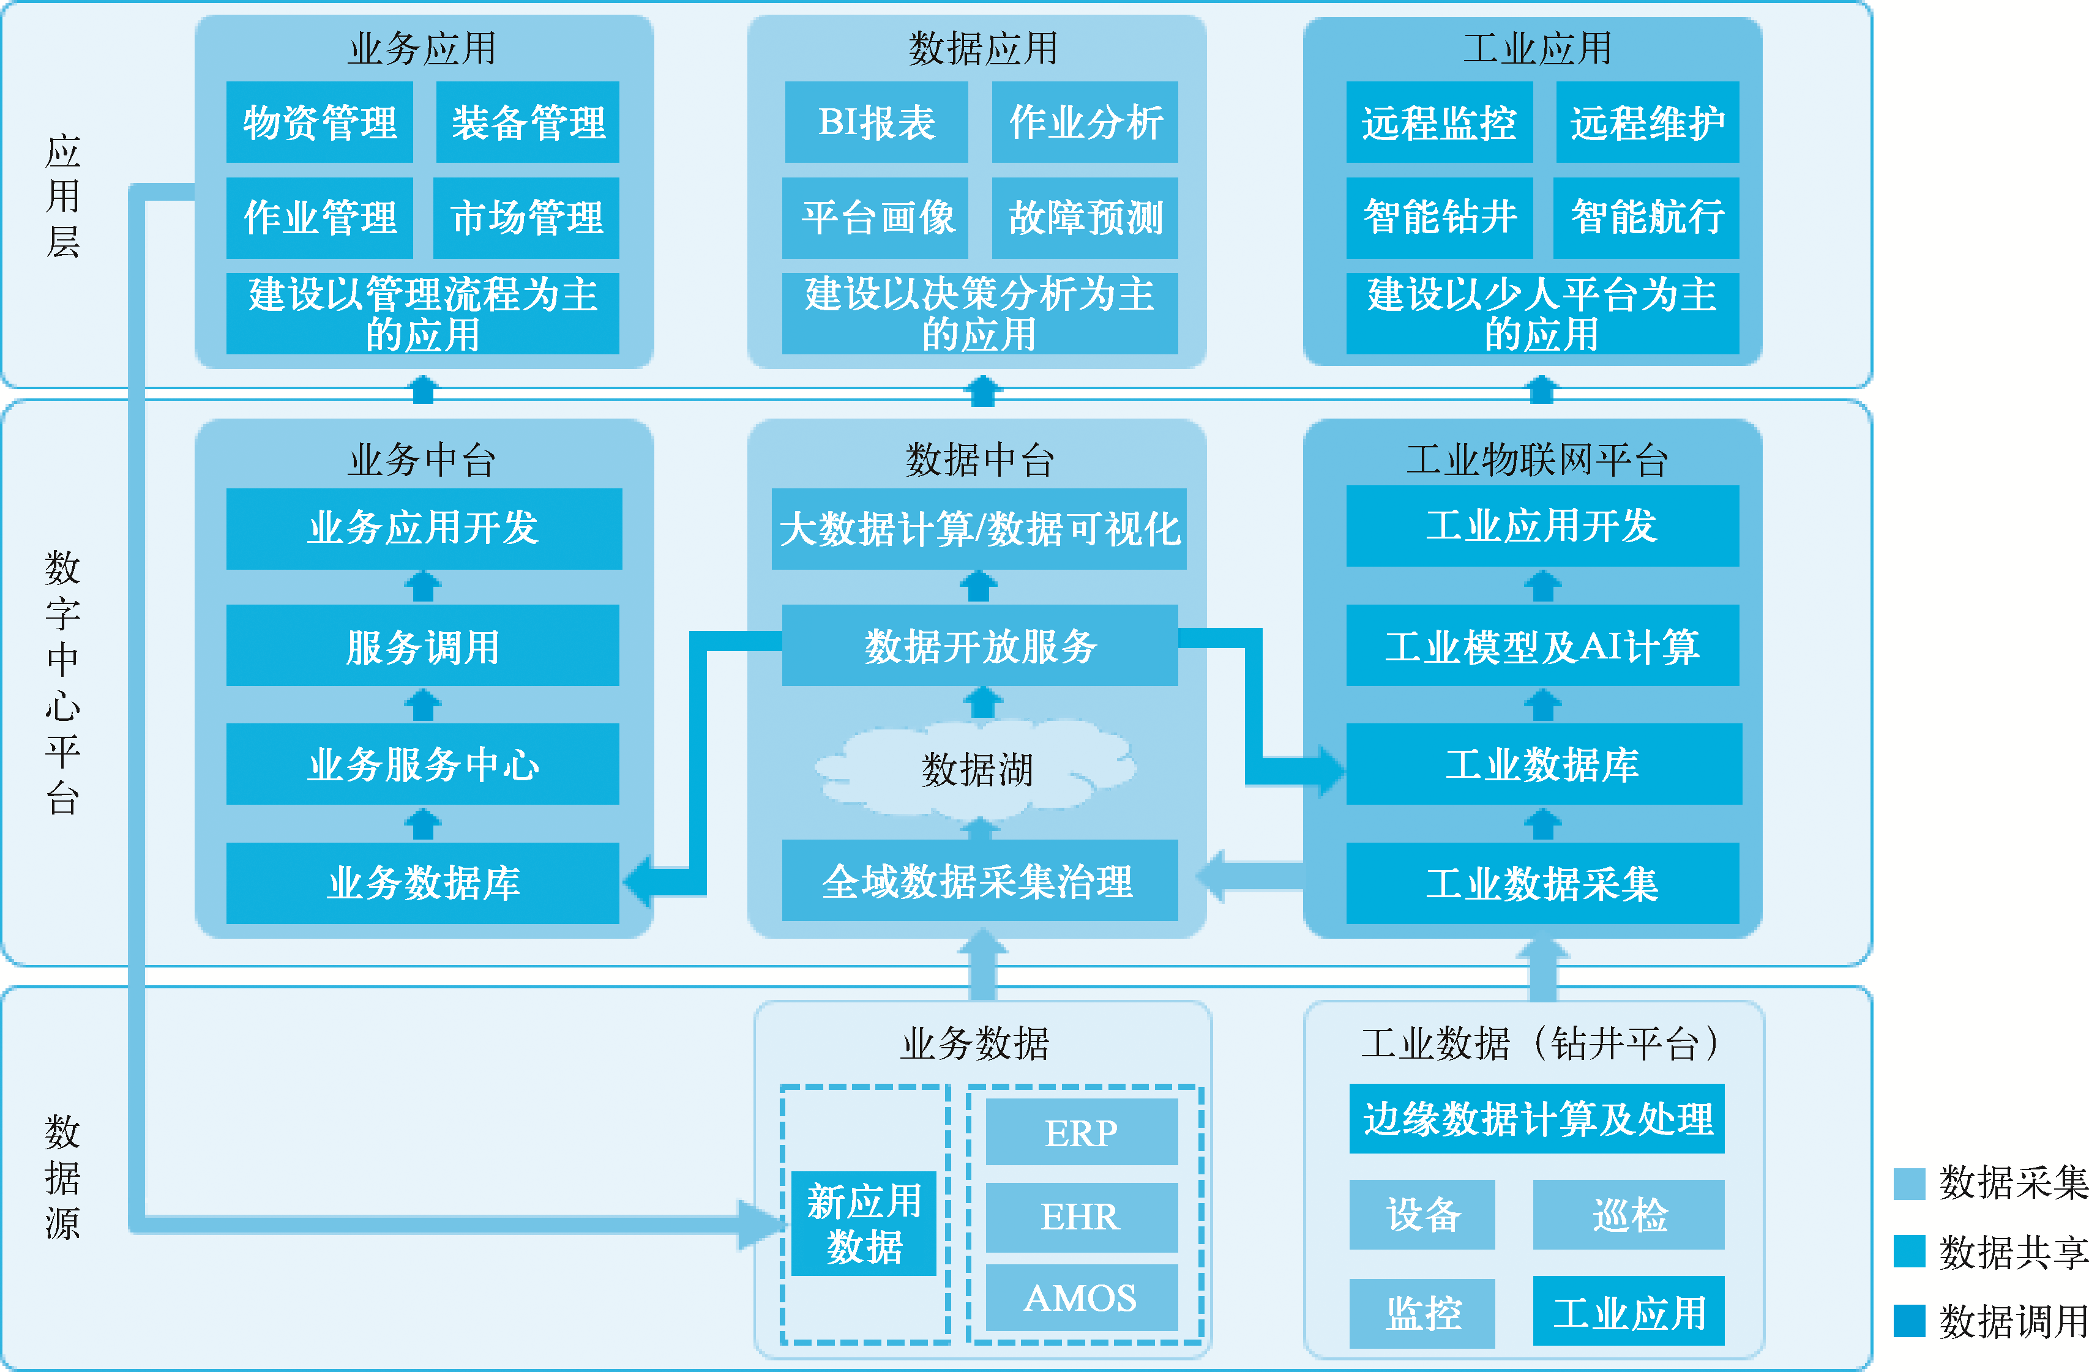
12.2.1 数字中心平台蓝图
Notes:
根据公司数字化转型整体规划及需求，结合转型痛点和业务框架，建设公司数字中心平台
数字中心平台通过融合公司现有系统，如ERP、HR、AMOS等等，消除信息孤岛；并以业务应用为牵引，规划建设新应用系统，覆盖公司整体业务范围，助力数据业务化、业务数据化，打造数据与业务协同的共享应用体系。
数字中心平台是融合技术、聚合数据、赋能应用的数字服务中枢，以智能数字技术为部件、以数据为生产资源、以标准数字服务为产出物，有效促进了公司的业务创新和高效运营，为公司数据资产服务提供数字化能力输出，实现数字化转型目标。

Slide 7
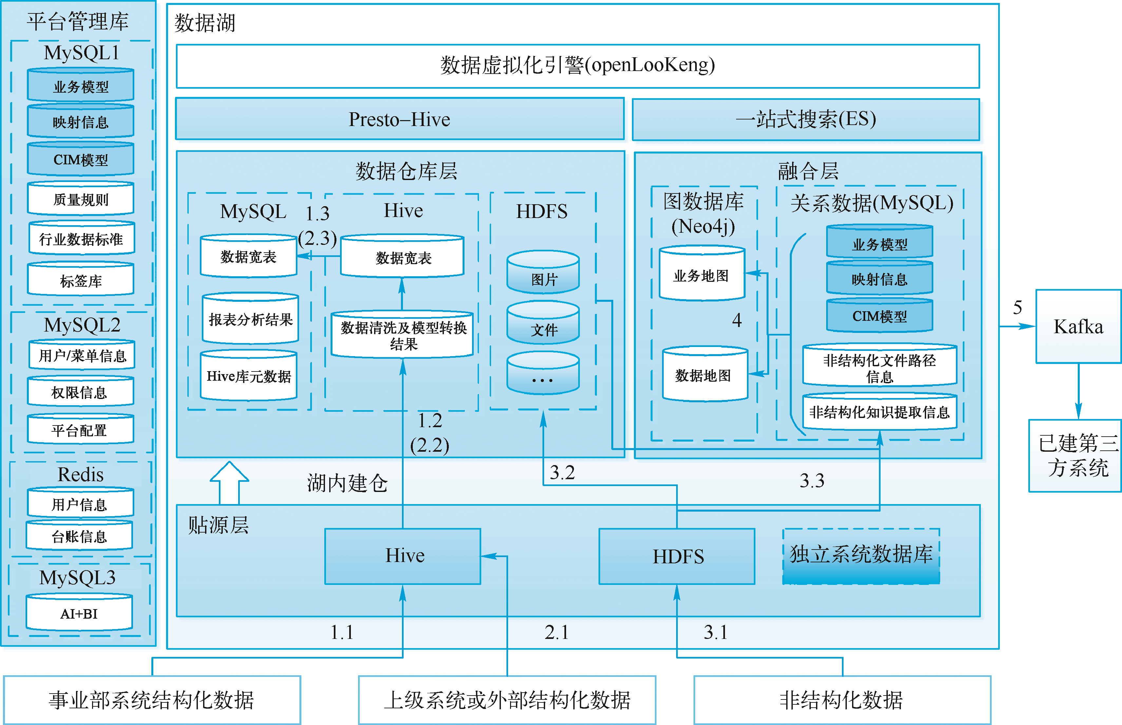
12.2.2 数据汇聚融合
Notes:
数字中心平台作为公司的数据管理中心、共享中心和服务中心，汇聚整合了公司及各事业部建设信息系统的全量数据，并结合业务应用范围及需求，按需接入集团建设信息系统的相关数据。
数字中心平台包含平台管理库和数据湖两部分，针对不同类型和特征的数据，按照不同的应用需求，选择合适的接入技术，将数据从源端接入数据湖的贴源层、数据仓库、融合层，支撑数据分析应用。
1）流转链路1.1、2.1：事业部系统、上级系统或外部等的结构化数据从源端接入数据湖贴源层的Hive，主要接入低频度结构化数据，具体接入技术采用DF。
2）流转链路1.2、1.3：这些结构化数据经过清洗，在Hive中生成面向应用的业务宽表后，存入数据仓库层的MySQL数据库，直接提供业务应用。
3）流转链路3.1：非结构化数据从原业务系统存储至数据湖贴源层HDFS中。
4）流转链路3.2：对业务访问频率高、一站式检索频率高的非结构化数据进行冷热数据备份，存储至数据仓库层。
5）流转链路3.3：将非结构化数据存储路径及知识抽取的结构化数据存储至数据湖融合层，最终结合ES对路径信息及知识提取信息进行索引，供一站式检索使用。
6）流转链路4：对融合层中非结构化路径信息、知识提取信息以及根据业务场景构建的业务模型、CIM模型，构建业务地图和数据地图，供一站式检索使用。
7）流转链路5：此类数据为需要向第三方系统共享的数据，如人力资源数据。此类数据分全量数据和增量数据，流转方式分为两种：全量数据通过API封装，供第三方系统调用；

Slide 8
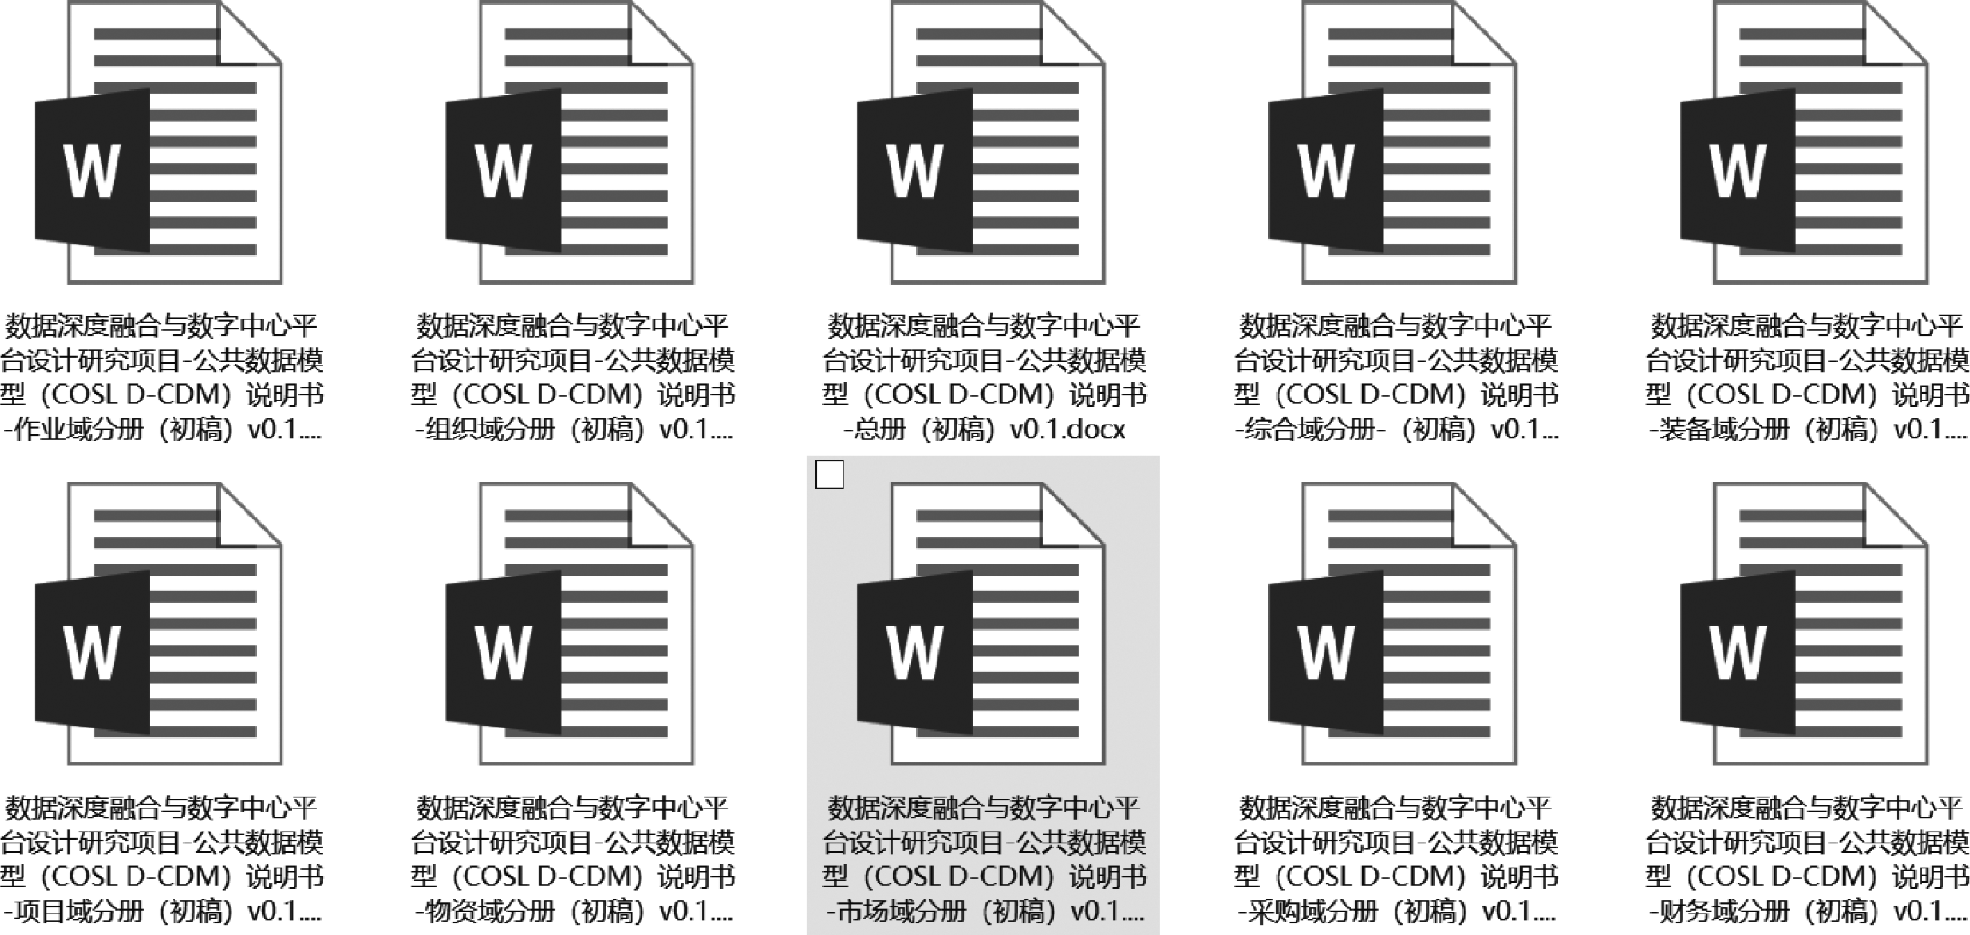
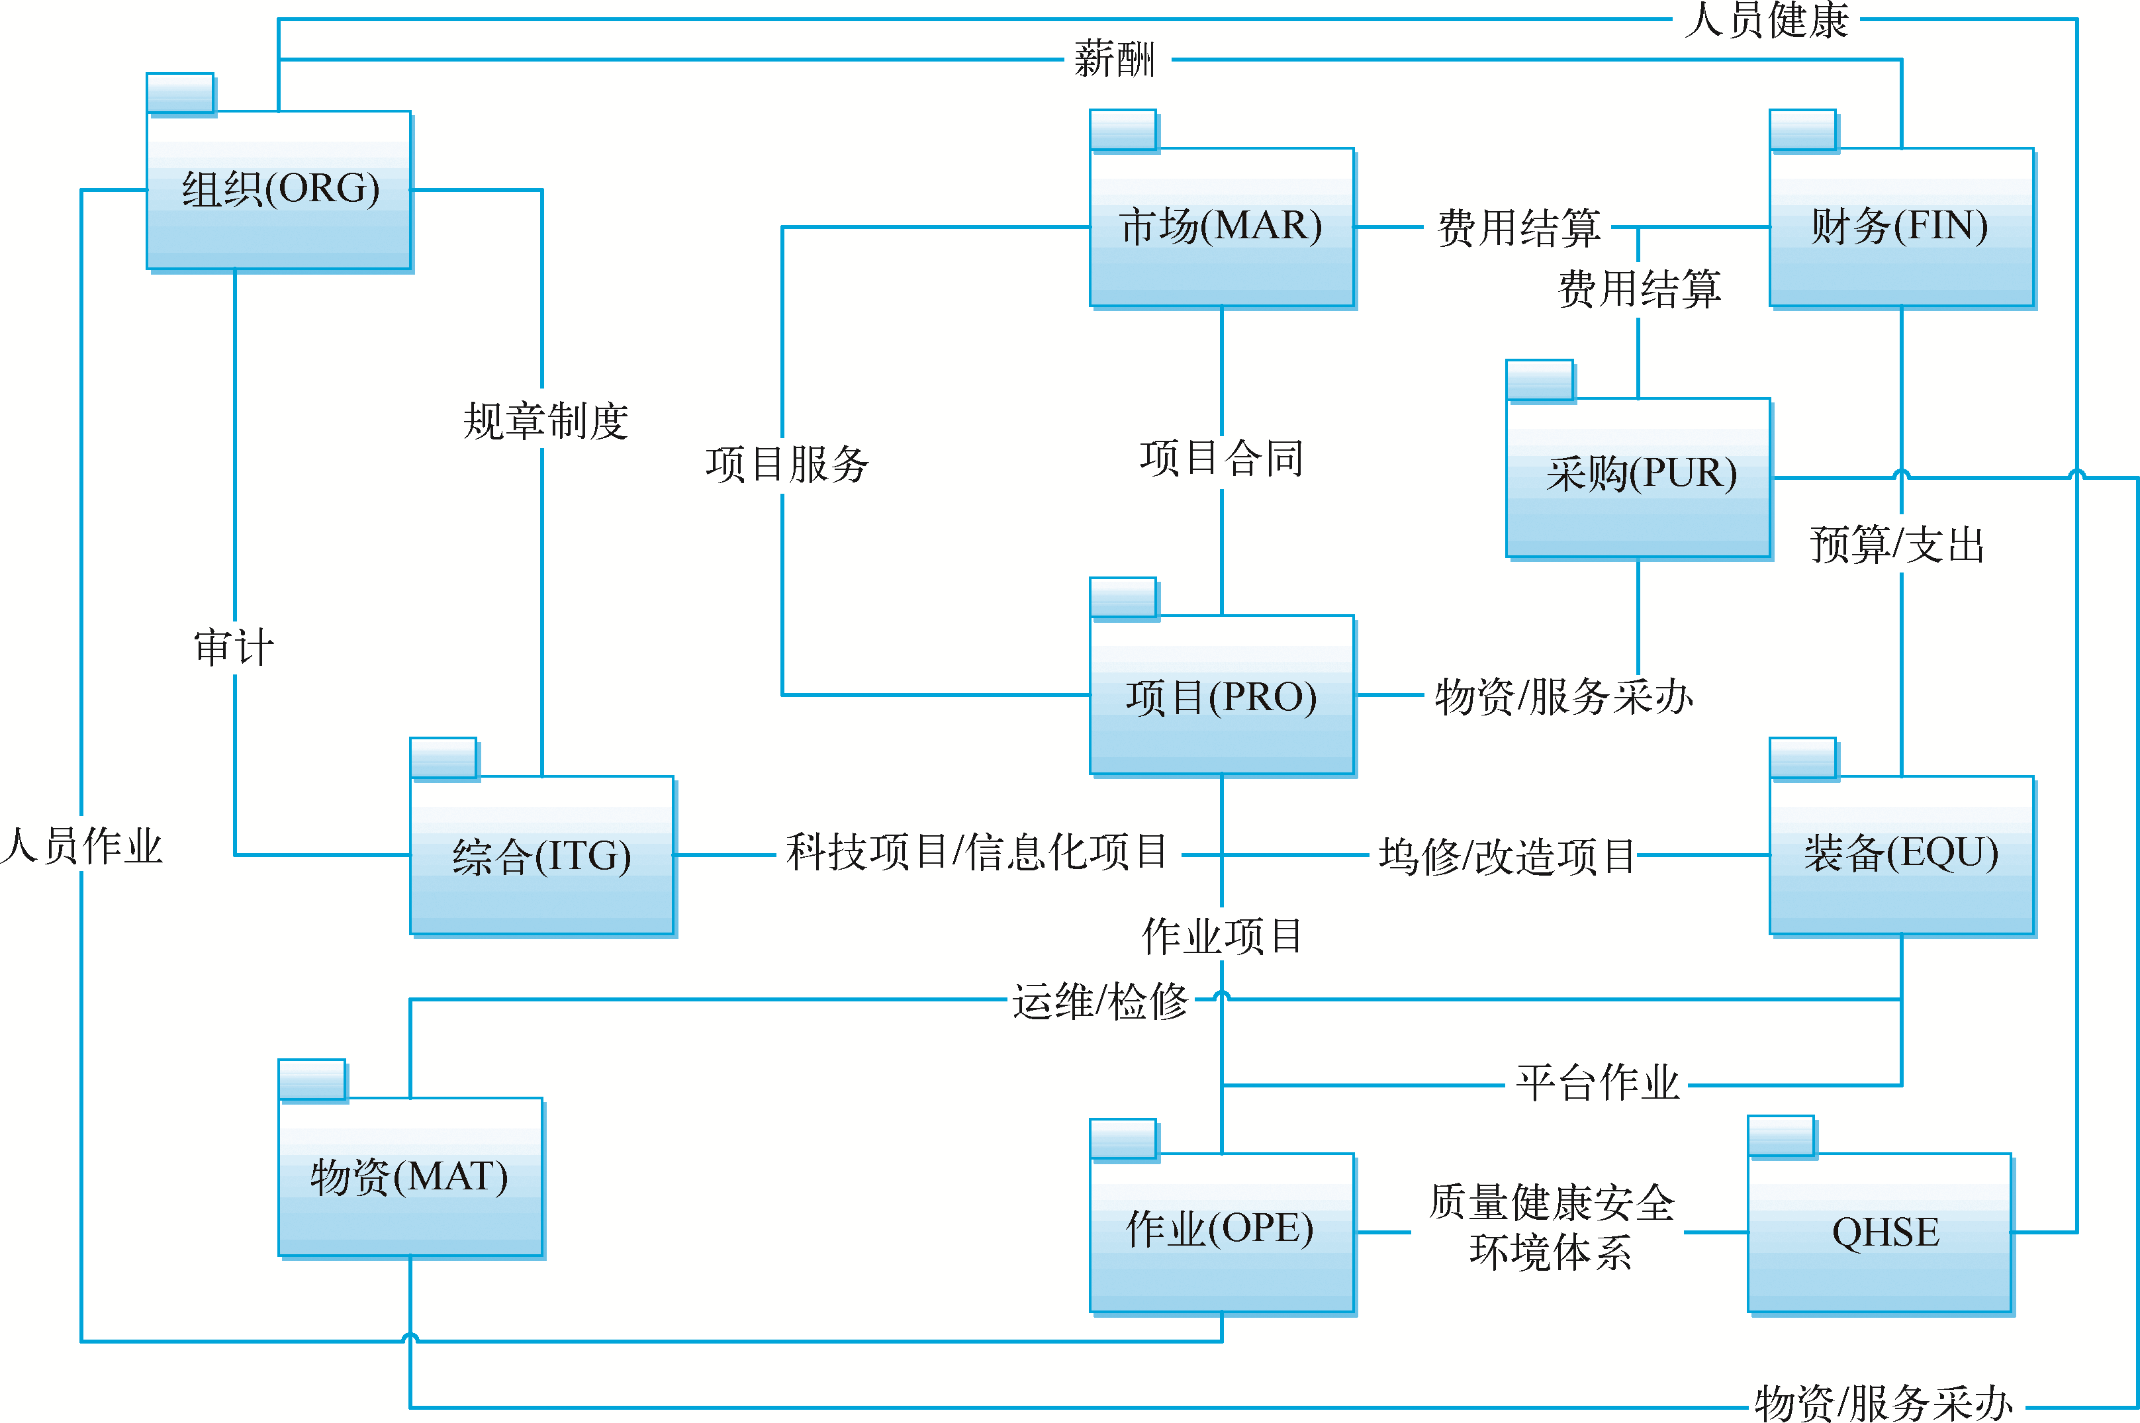
12.2.3 统一数据标准
数据标准的统一是促进公司数字中心平台管好、用好企业数据资产的核心。这一过程，遵循“先融合、再统一”的整体思路，基于知识图谱技术采用智能化算法进行数据标准的识别，对识别出的数据标准进行融合，最终形成统一、可落地的数据标准，同时对标准的落地执行情况进行监控和管理。
数据标准成果：形成覆盖组织、财务、市场、作业、平台、项目、知识、采购、物资装备、QHSE等10个业务域的数据标准框架，涵盖109个二级业务域、6418个实体对象。
将梳理的数据标准资料，用于数字中心平台数据接入和数据湖整合实施。各业务主题域之间的关系，指导系统间的集成。
Notes:
数据标准的统一是促进公司数字中心平台管好、用好企业数据资产的核心。
这一过程，遵循“先融合、再统一”的整体思路，基于知识图谱技术采用智能化算法进行数据标准的识别，对识别出的数据标准进行融合，最终形成统一、可落地的数据标准，同时对标准的落地执行情况进行监控和管理。
与传统的数据标准制定、下发、执行过程相比，本数据标准的识别与融合充分考虑了现有数据标准的执行情况，避免了数据标准制定后落地难、执行难、管理难的问题。
最终数据标准成果为：形成了覆盖组织、财务、市场、作业、平台、项目、知识、采购、物资装备、QHSE等10个业务域的数据标准框架，涵盖109个二级业务域、6418个实体对象。
将梳理的数据标准资料，用于数字中心平台数据接入和数据湖整合实施，各业务主题域之间的关系如图所示，指导系统间的集成。

Slide 9
12.2.4 智能化数字应用
作为公司数字化转型关键，智能化数字应用的实现过程依赖于数字中心平台所提供业务中台、数据中台和工业物联网平台所具有的数据能力和技术能力，为事业部各级用户提供数字化服务。
经营管理
生产作业
物资装备
行政办公
人力资源
平台作业
采办管理
物资管理
市场营销
计划财务
平台及设备巡检作业
装备管理
装备建造
作业安全环保
钻井研究
有效连通现有系统，并不断建设还未实现在线化的业务流程
企业应用门户
一站式检索
报表填报
Notes:
作为公司数字化转型关键，智能化数字应用的实现过程依赖于数字中心平台所提供业务中台、数据中台和工业物联网平台所具有的数据能力和技术能力，为事业部各级用户提供数字化服务。
通过调研访谈结果和归纳整理，当前业务分为经营管理、生产作业和物资装备业务三大类。
其中，经营管理类业务分为行政办公、人力资源、市场营销、计划财务、作业安全环保、钻井研究六类，
生产作业类业务分为平台作业和平台及设备巡检作业两类，
物资装备类业务分为采办管理、物资管理、装备管理、装备建造四类。
而，智能化数字应用的重点是将线下的流程、文件、法规等活动线上化，以流程和文档为核心，通过企业应用门户、一站式检索、报表填报等业务应用建设，有效连通现有系统，并不断建设还未实现在线化的业务流程，逐步实现事业部人事、行政、财务、装备、物资、安全等所有经营管理流程的在线化，经营管理数据的集中化，以及业务需求的高效开发。

Slide 10
12.3 建设效果
Notes:
12.3建设效果

Slide 11
12.3 建设效果
（1） 有效解决信息孤岛
减少10TB的数据重复存储
查找、处理数据工作量降低90%
信息搜索时间减少80％
数据交换时间减少70％
文件协调效率提高40％
避免应用模块重复建设，各类数字化场景、决策分析场景建设周期缩短40%
Notes:
建设效果主要有5个点
首先，有效解决信息孤岛
通过数字中心平台建设，实现了数据资源的统一、规范管理，
1）有效解决了公司信息孤岛问题减少了约10TB数据的重复存储，降低了数据集成获取难度和数据分析应用难度，提升了数据质量覆盖度，减少了人员手工处理与核查数据工作量。
2）人工查找数据和处理数据工作量降低90%以上；
3）信息搜索时间减少80％
4）数据交换时间减少70％
5）文件协调效率提高40％。
6）避免应用模块的重复建设，各类数字化场景、决策分析场景建设周期缩短40%。

Slide 12
12.3 建设效果
（2） 规范企业数据资源结构
通过统一数据标准的建设，规范了企业数据资源结构：
有效促进了跨专业数据共享协同；
为开展跨专业应用和深度数据价值挖掘奠定基础；
支撑构建了经营指标展示场景、计划财务应用场景、人力资源应用场景、作业安全应用场景、物资准备应用场景等12个跨专业应用场景。
提升了经营管理、物资采办、计划财务、安全作业等业务管理效率和决策能力。
（3） 提供数字化转型升级经验
基于数字中心平台的数据资源、数据服务和技术支撑能力，为全面推进公司数字化转型升级提供了宝贵经验，具有良好的实施推广价值。
Notes:
其次，通过统一数据标准的建设，规范了企业数据资源结构：
有效促进了跨专业数据共享协同；
为开展跨专业应用和深度数据价值挖掘奠定基础；
支撑构建了经营指标展示场景、计划财务应用场景、人力资源应用场景、作业安全应用场景、物资准备应用场景等12个跨专业应用场景。
提升了经营管理、物资采办、计划财务、安全作业等业务管理效率和决策能力。
第三，提供数字化转型升级经验
基于数字中心平台的数据资源、数据服务和技术支撑能力，为全面推进公司数字化转型升级提供了宝贵经验，具有良好的实施推广价值。

Slide 13
12.3 建设效果
（4） 业务协同
通过海上平台和陆地两级技术支持中心的协同调度指挥，实现钻井平台一线人员与陆地技术专家的联动指挥与远程指导，有效减少一线人员30%～50%工作量，并逐步缩减现场人员。
（5） 降本增效
通过智能钻井、智能辅助作业、智能装备管理、智能巡检等生产业务数字化的建设，钻井平台人员减少15%～20%，预计每年每自升式钻井平台可降本600万～900万元，每半潜式钻井平台可降本1000万～1500万元，每钻井平台设备维护成本降本约400万元。
Notes:
第四，实现业务协同
基于数字中心平台的数据资源、数据服务和技术支撑能力，为全面推进公司数字化转型升级提供了宝贵经验，具有良好的实施推广价值。
第五，降本增效
通过智能钻井、智能辅助作业、智能装备管理、智能巡检等生产业务数字化的建设，钻井平台人员减少15%～20%，预计每年每自升式钻井平台可降本600万～900万元，每半潜式钻井平台可降本1000万～1500万元，每钻井平台设备维护成本降本约400万元。

Slide 14
感谢观看！

Slide 15
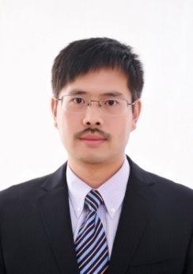
附录A：主讲教师林子雨简介
单位：厦门大学计算机科学系
E-mail: ziyulin@xmu.edu.cn
个人网页：http://dblab.xmu.edu.cn/post/linziyu
数据库实验室网站：http://dblab.xmu.edu.cn
扫一扫访问个人主页
林子雨，男，1978年出生，博士（毕业于北京大学），全国高校知名大数据教师，入选“2021年高校计算机专业优秀教师奖励计划”，现为厦门大学计算机科学与技术系副教授，中国计算机学会数据库专业委员会委员，中国计算机学会信息系统专业委员会委员。厦门大学数据库实验室负责人，2013年度、2017年度、2020年度和2023年度厦门大学教学类奖教金获得者，荣获2022年福建省高等教育教学成果奖特等奖、2018年福建省高等教育教学教学成果奖二等奖、2018年国家精品在线开放课程、2020年国家级线上一流本科课程、2021年国家级线上一流本科课程。主要研究方向为大数据和云计算，并以第一作者身份在《软件学报》《计算机学报》和《计算机研究与发展》等国家重点期刊以及国际学术会议上发表多篇学术论文。作为项目负责人主持的科研项目包括1项国家自然科学青年基金项目(No.61303004)、1项福建省自然科学青年基金项目(No.2013J05099)和1项中央高校基本科研业务费项目(No.2011121049)，主持的教改课题包括1项2016年福建省教改课题、1项2016年教育部产学协作育人项目和1项2018年教育部新工科教改项目，同时，作为课题负责人完成了国家发改委城市信息化重大课题、国家物联网重大应用示范工程区域试点泉州市工作方案、2015泉州市互联网经济调研等课题。编著出版了《大数据技术原理与应用》等13本大数据系列教材，被国内500多所高校采用；建设了国内高校首个大数据课程公共服务平台，为教师教学和学生学习大数据课程提供全方位、一站式服务，年访问量超过400万次，累计访问量超过2500万次。建设的大数据系列MOOC课程入选“2023年教育部国家智慧教育公共服务平台应用典型案例”。

Slide 16
附录B：大数据学习路线图
大数据学习路线图访问地址：http://dblab.xmu.edu.cn/post/10164/

Slide 17
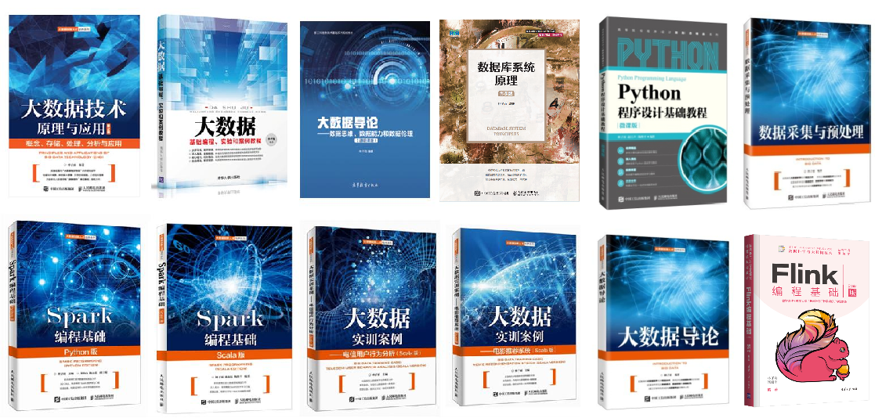
附录C：林子雨大数据系列教材
了解全部教材信息：http://dblab.xmu.edu.cn/post/bigdatabook/

Slide 18
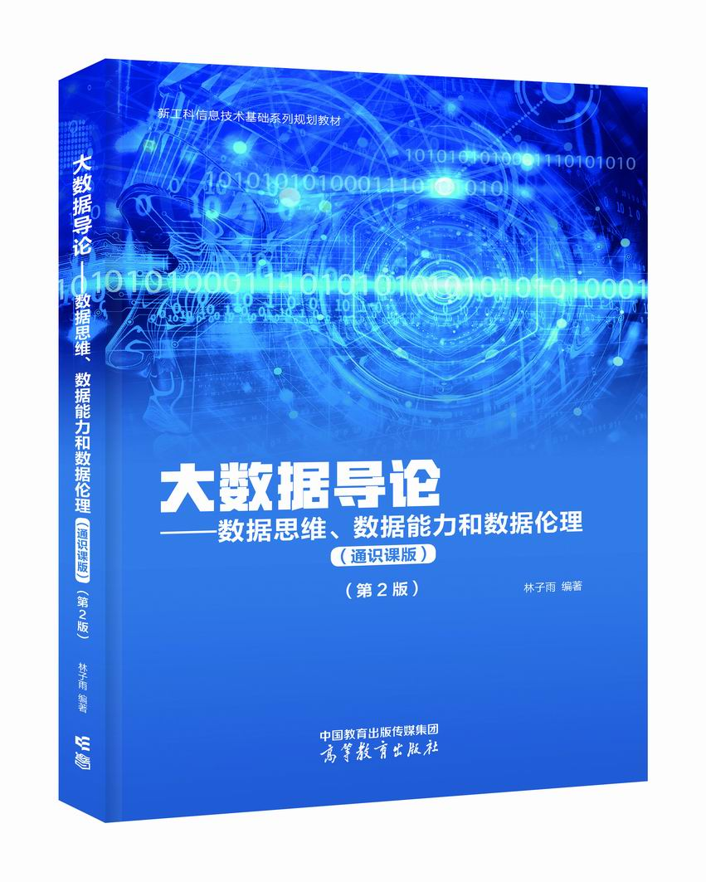
附录D：《大数据导论（通识课版，第2版）》教材
开设全校公共选修课的优质教材
林子雨编著 《大数据导论（通识课版，第2版）》
ISBN：978-7-04-062466-3 定价：38元
高等教育出版社 2024年8月第2版
本课程旨在实现以下几个培养目标：
引导学生步入大数据时代，积极投身大数据的变革浪潮之中
了解大数据概念，培养大数据思维，养成数据安全意识
认识大数据伦理，努力使自己的行为符合大数据伦理规范要求
熟悉大数据应用，探寻大数据与自己专业的应用结合点
激发学生基于大数据的创新创业热情
教材官网：https://dblab.xmu.edu.cn/post/bigdataintroduction2/

Slide 19
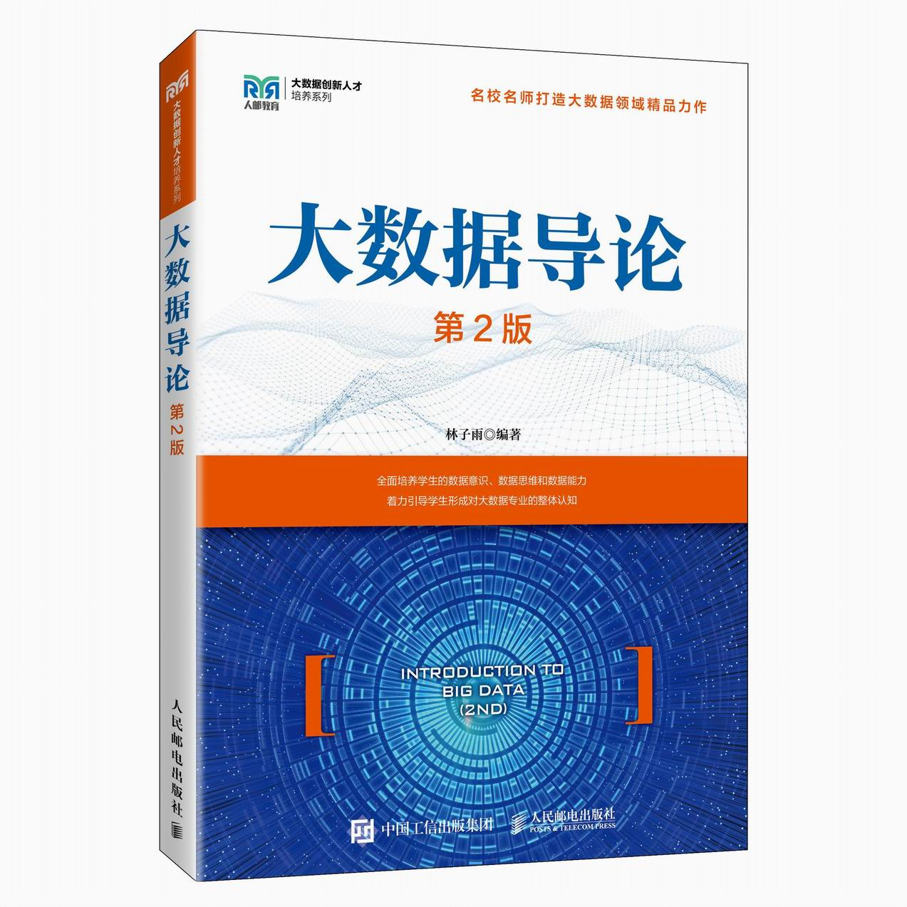
附录E：《大数据导论（第2版）》教材
林子雨 编著《大数据导论（第2版）》
人民邮电出版社，2024年7月第2版
ISBN:978-7-115-64185-4 定价：59.80元
开设大数据专业导论课的优质教材
本书详细阐述了培养复合型大数据专业人才所需要的大数据相关知识。全书共10章，内容包括大数据概述、大数据与其他新兴技术的关系、大数据基础知识、大数据应用、大数据硬件环境、数据采集与预处理、数据存储与管理、数据处理与分析、数据可视化、大数据分析综合案例。在大数据基础知识部分，本书详细介绍了与培养学生的数据素养相关的知识，包括大数据安全、大数据思维、大数据伦理、数据共享、数据开放和大数据交易。
教材官网：
https://dblab.xmu.edu.cn/post/bigdata-introduction2/

Slide 20
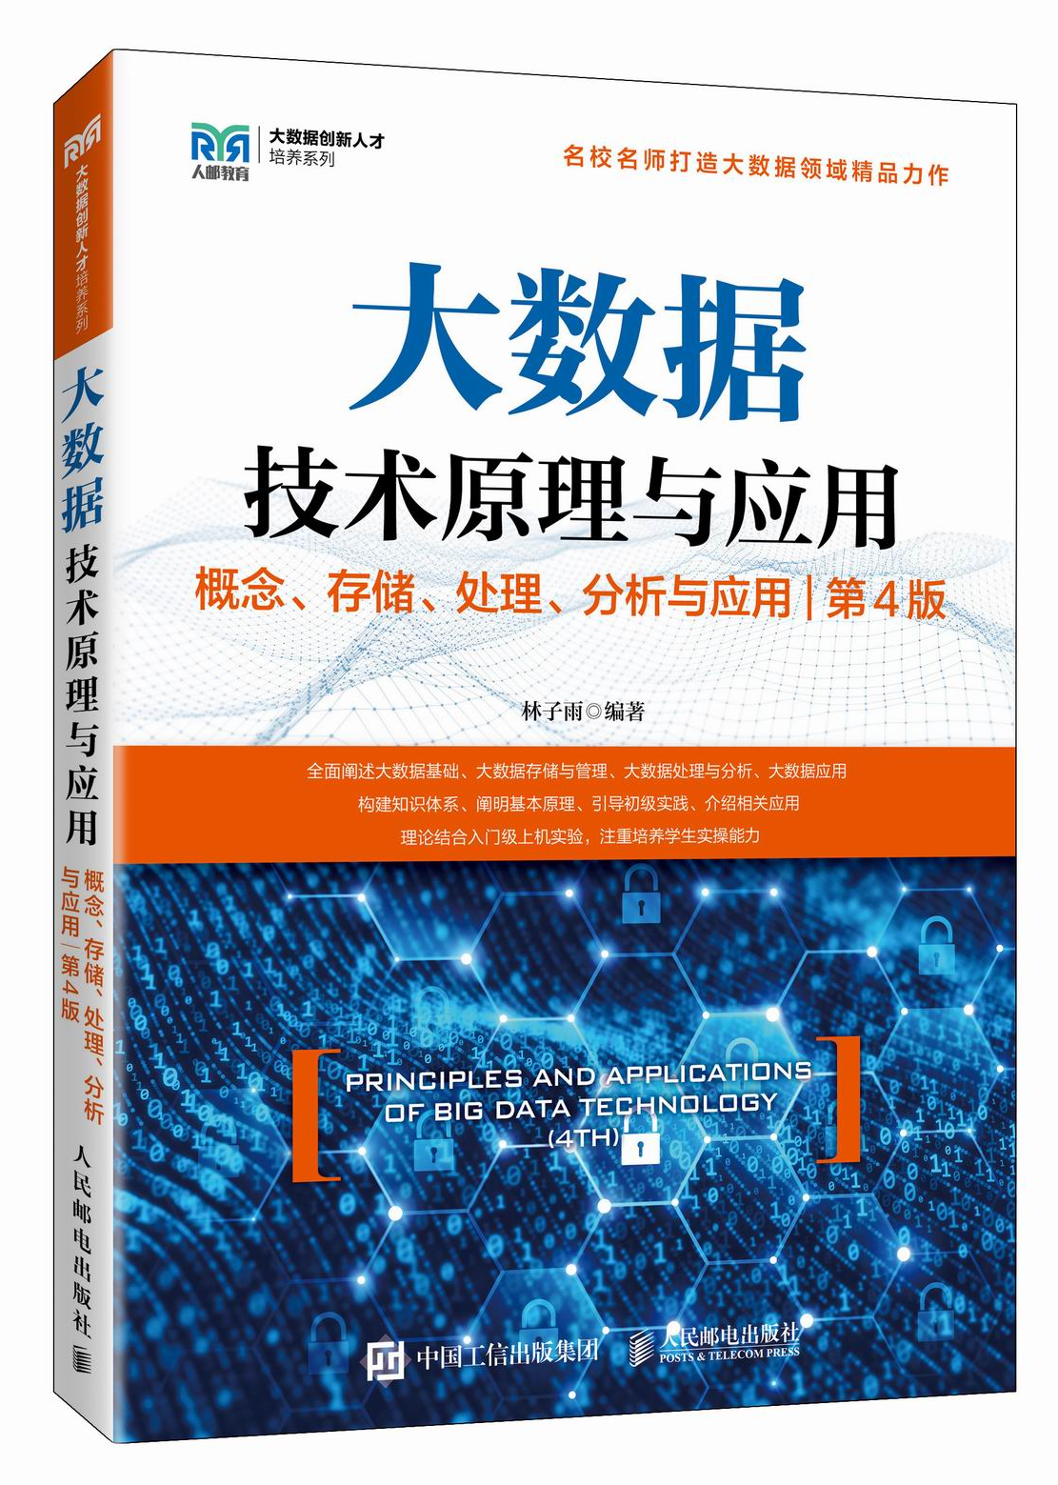
附录F：《大数据技术原理与应用（第4版）》教材
《大数据技术原理与应用——概念、存储、处理、分析与应用（第4版）》，由厦门大学计算机科学系林子雨博士编著，是国内高校第一本系统介绍大数据知识的专业教材。人民邮电出版社 ISBN:978-7-115-64181-6 定价：65元
全书共有14章，系统地论述了大数据的基本概念、大数据处理架构Hadoop、分布式文件系统HDFS、分布式数据 库HBase、NoSQL数据库、云数据库、分布式并行编程模型MapReduce、Spark、流计算、Flink、图计算以及大数据在各个领域的应用。在Hadoop、HDFS、HBase、MapReduce、Spark和Flink等重要章节，安排了入门级的实践操作，让读者更好地学习和掌握大数据关键技术。
本书可以作为高等院校计算机专业、信息管理等相关专业的大数据课程教材，也可供相关技术人员参考、学习、培训之用。
欢迎访问《大数据技术原理与应用——概念、存储、处理、分析与应用（第4版）》教材官方网站：http://dblab.xmu.edu.cn/post/bigdata4

Slide 21
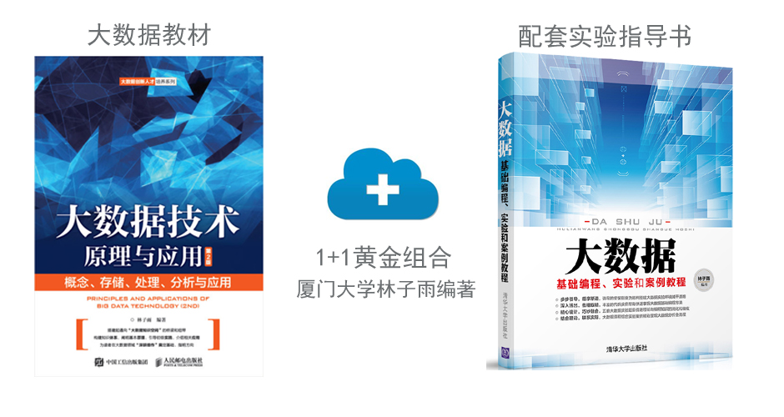
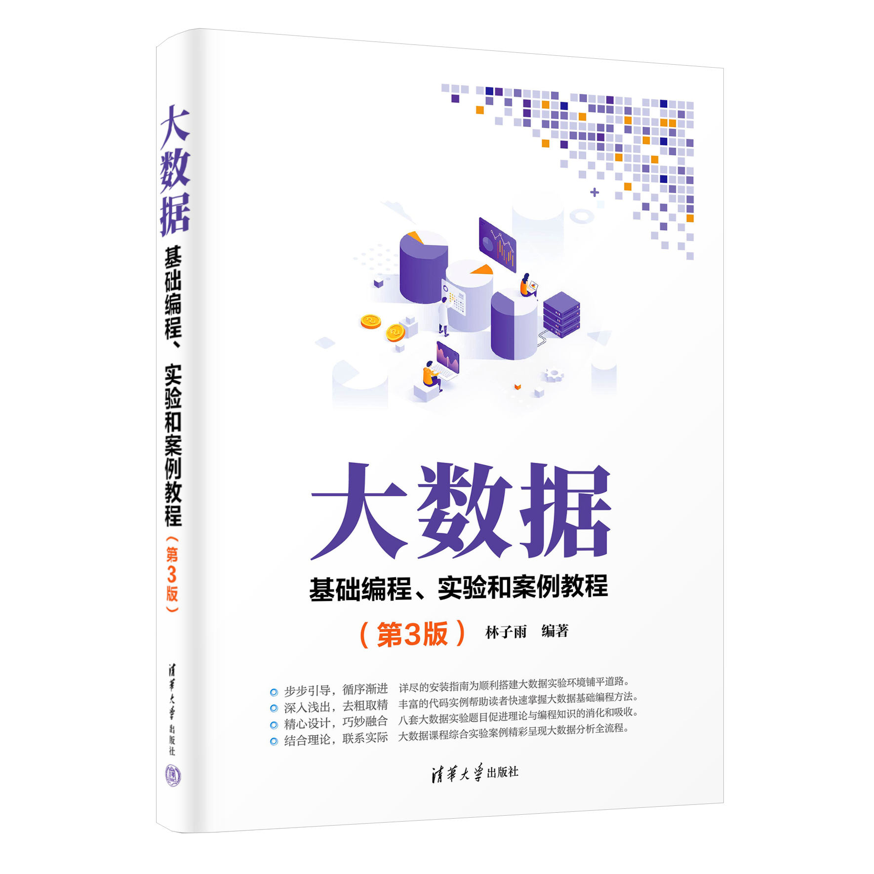
附录G：《大数据基础编程、实验和案例教程（第3版）》
本书是与《大数据技术原理与应用（第4版）》教材配套的唯一指定实验指导书
林子雨编著《大数据基础编程、实验和案例教程（第3版）》清华大学出版社 ISBN:978-7-302-66922-7 定价：69元
步步引导，循序渐进，详尽的安装指南为顺利搭建大数据实验环境铺平道路
深入浅出，去粗取精，丰富的代码实例帮助快速掌握大数据基础编程方法
精心设计，巧妙融合，五套大数据实验题目促进理论与编程知识的消化和吸收
结合理论，联系实际，大数据课程综合实验案例精彩呈现大数据分析全流程

Slide 22
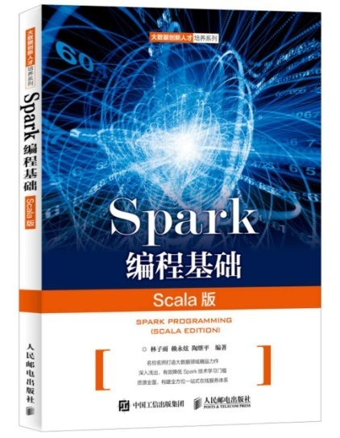
附录H：《Spark编程基础（Scala版，第2版）》
厦门大学 林子雨，赖永炫，陶继平 编著；披荆斩棘，在大数据丛林中开辟学习捷径；填沟削坎，为快速学习Spark技术铺平道路；深入浅出，有效降低Spark技术学习门槛；资源全面，构建全方位一站式在线服务体系
人民邮电出版社出版发行，ISBN:978-7-115-59501-0；教材官网：http://dblab.xmu.edu.cn/post/spark2/
本书以Scala作为开发Spark应用程序的编程语言，系统介绍了Spark编程的基础知识。全书共8章，内容包括大数据技术概述、Scala语言基础、Spark的设计与运行原理、Spark环境搭建和使用方法、RDD编程、Spark SQL、Spark Streaming、Structured Streaming和Spark MLlib等。本书每个章节都安排了入门级的编程实践操作，以便读者更好地学习和掌握Spark编程方法。本书官网免费提供了全套的在线教学资源，包括讲义PPT、习题、源代码、软件、数据集、授课视频、上机实验指南等。

Slide 23
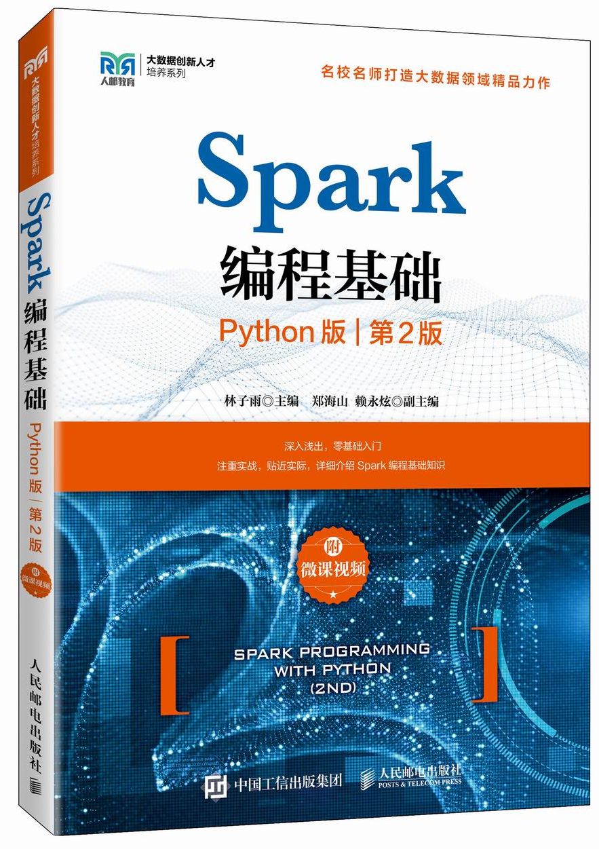
附录I：《Spark编程基础（Python版，第2版）》
厦门大学 林子雨，郑海山，赖永炫 编著；披荆斩棘，在大数据丛林中开辟学习捷径；填沟削坎，为快速学习Spark技术铺平道路；深入浅出，有效降低Spark技术学习门槛；资源全面，构建全方位一站式在线服务体系
人民邮电出版社出版发行，ISBN:978-7-115-64403-9；教材官网： http://dblab.xmu.edu.cn/post/spark-python2/
本书以Python作为开发Spark应用程序的编程语言，系统介绍了Spark编程的基础知识。全书共9章，内容包括大数据技术概述、Spark的设计与运行原理、大数据实验环境搭建、Spark环境搭建和使用方法、RDD编程、Spark SQL、Spark Streaming、Structured Streaming、Spark MLlib等。本书每个章节都安排了入门级的编程实践操作，以便读者更好地学习和掌握Spark编程方法。本书官网免费提供了全套的在线教学资源，包括讲义PPT、习题、源代码、软件、数据集、上机实验指南等。

Slide 24
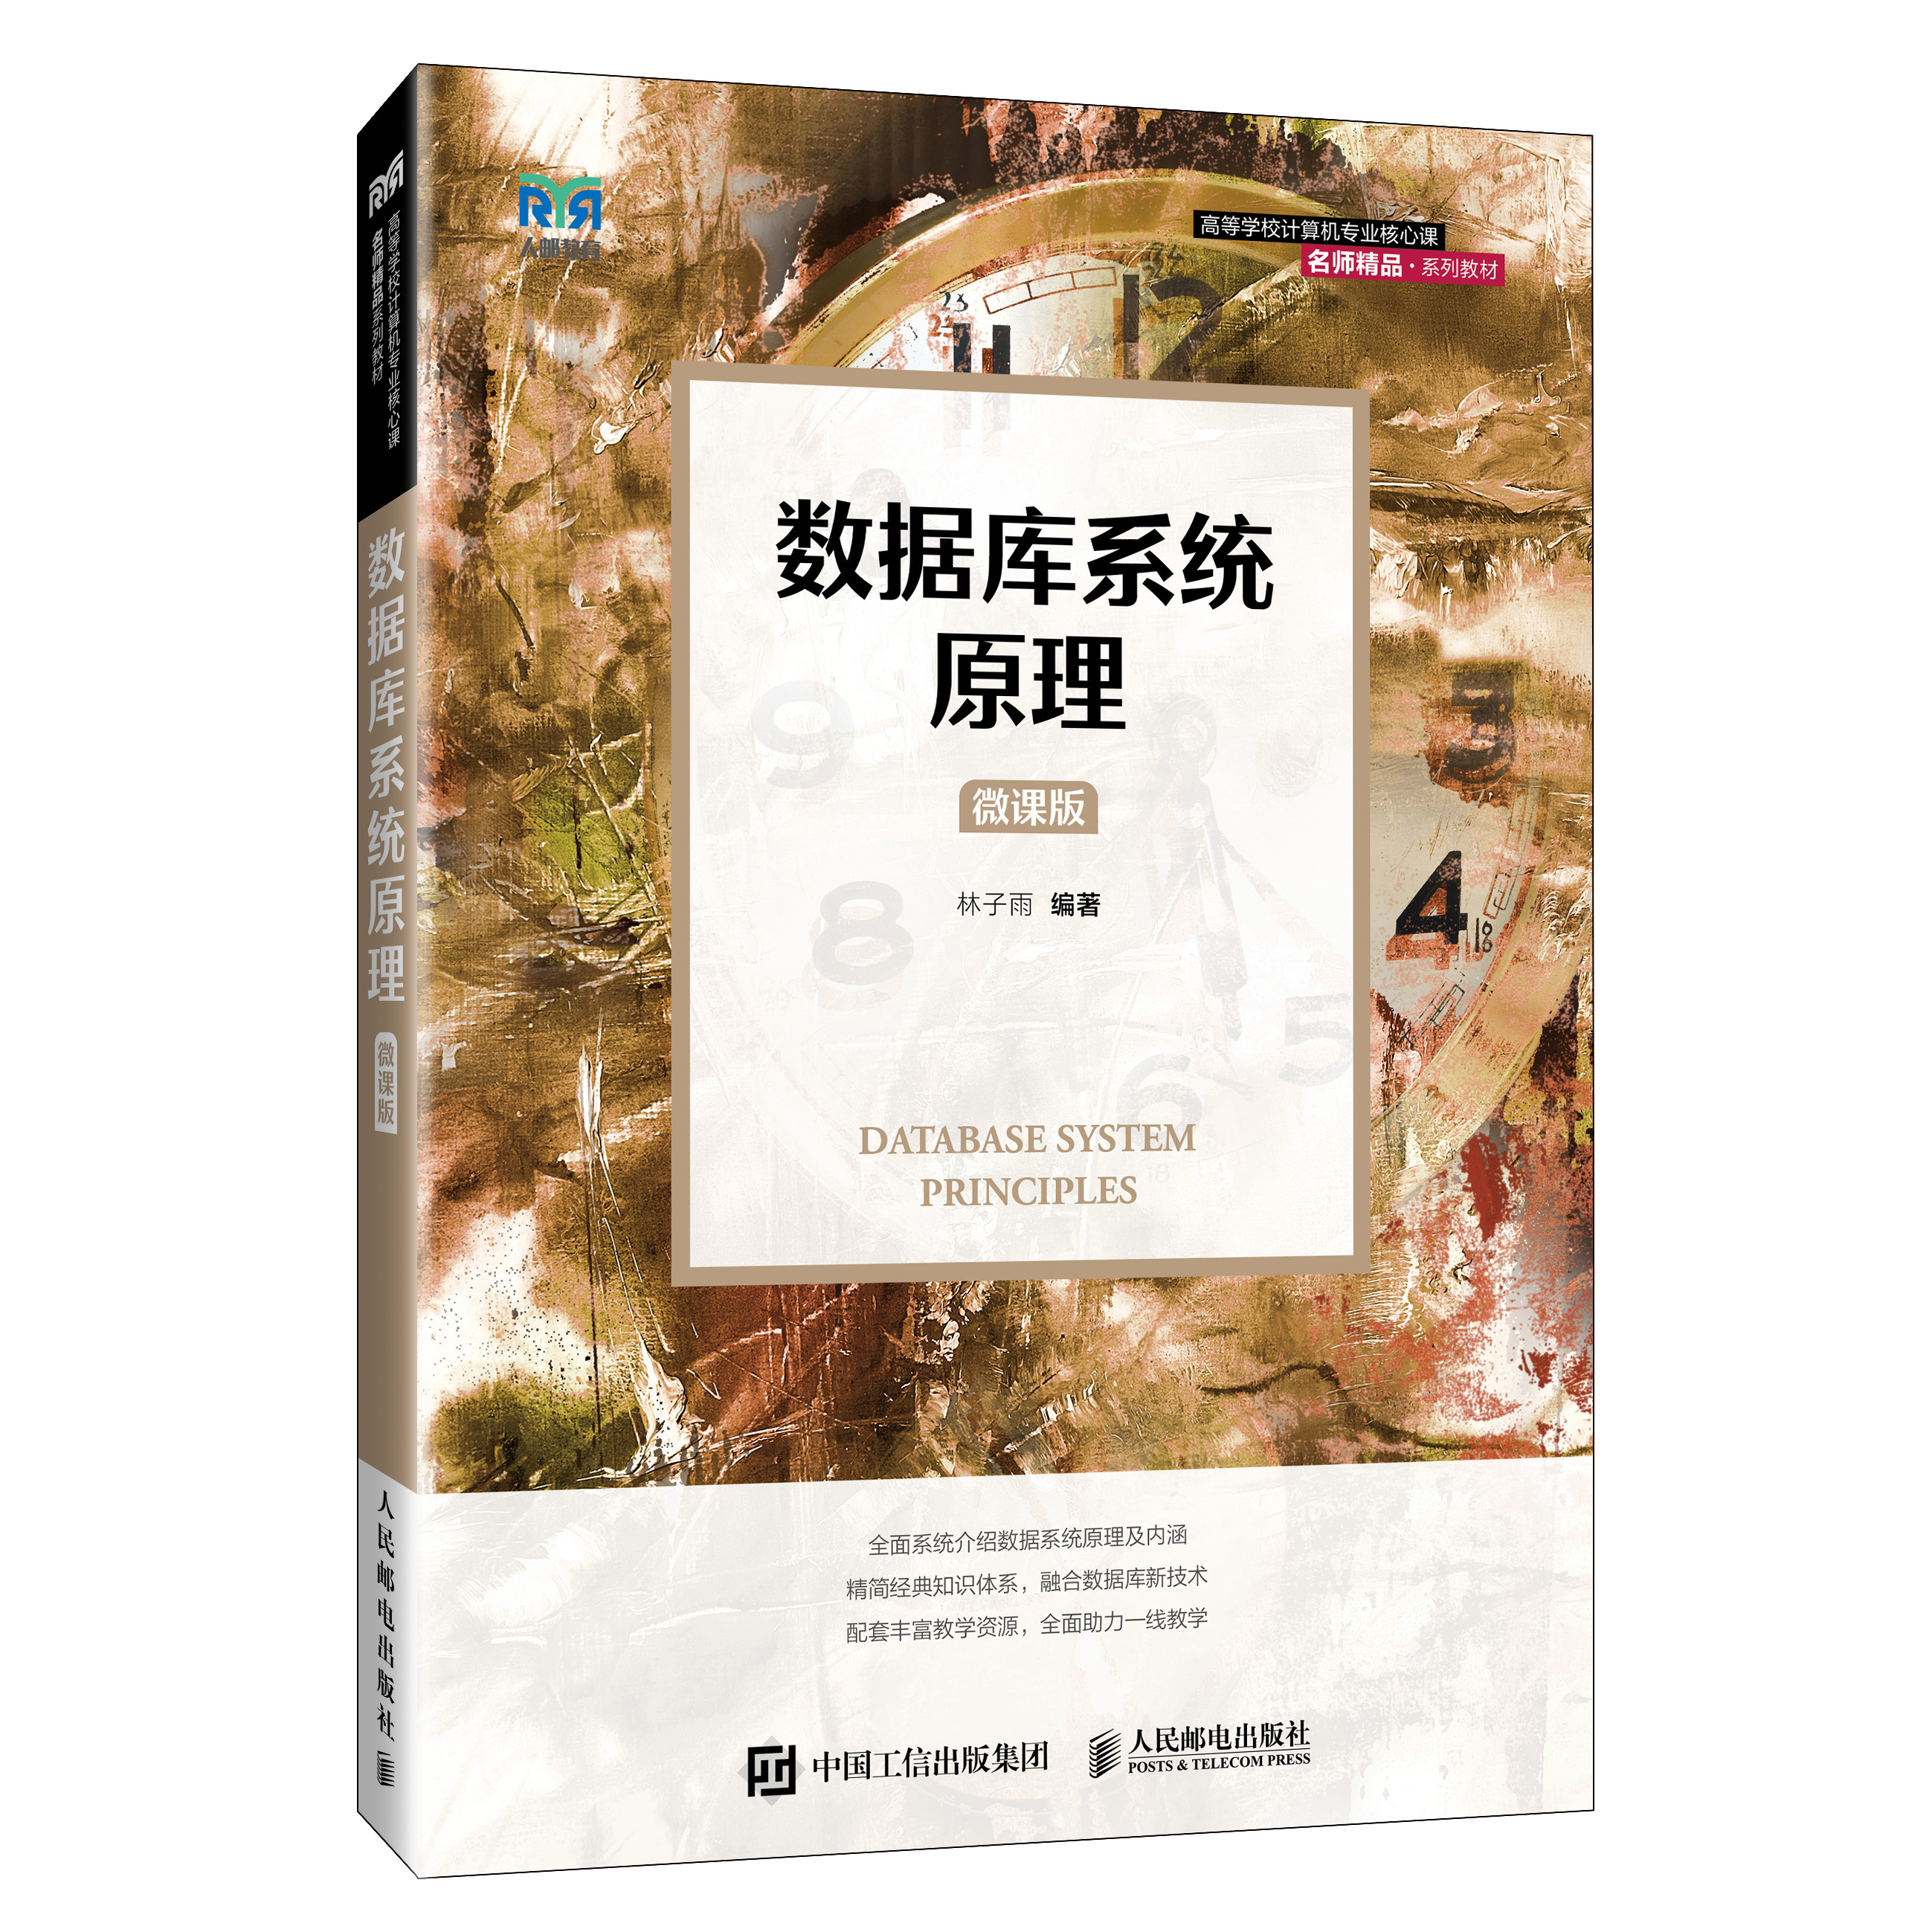
附录J：《数据库系统原理（微课版）》
林子雨编著《数据库系统原理（微课版）》
人民邮电出版社 ISBN:978-7-115-63182-4
定价：69.80元 版次：2024年4月第1版
教材官网：https://dblab.xmu.edu.cn/post/database/
本书对数据库系统的概念、原理、技术和方法进行了系统和全面的阐述。全书共14章，内容包括数据库概述、关系数据库、关系数据库标准语言SQL、关系数据库编程、关系数据库安全和保护、关系数据库的规范化理论、关系数据库设计、NoSQL数据库、分布式数据HBase、文档数据库MongoDB、键值数据库Redis、云数据库、数据仓库和数据湖、SQL与大数据。本书在关系数据库标准语言SQL、关系数据库编程、关系数据库安全和保护、分布式数据HBase、键值数据库Redis等重要章节安排了丰富的实践操作，以便读者更好地学习和掌握数据库技术。

Slide 25
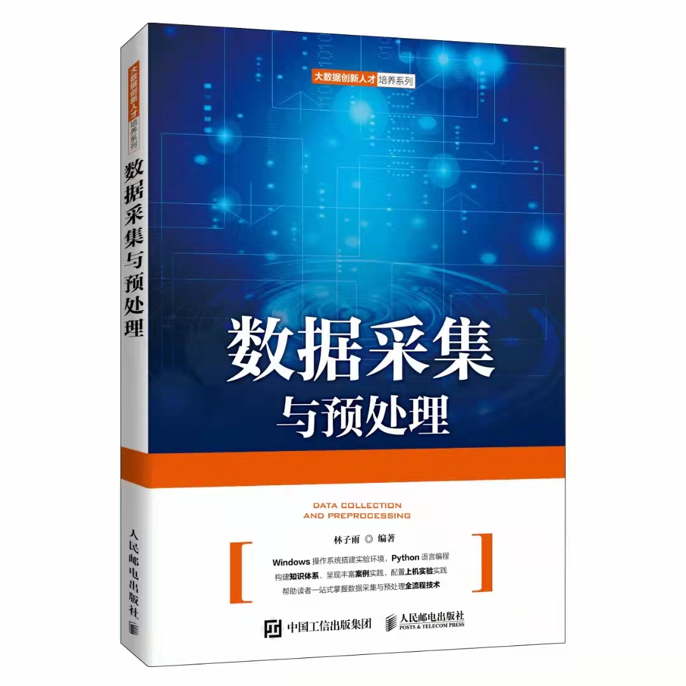
附录K：《数据采集与预处理》
林子雨 编著 《数据采集与预处理》；ISBN：978-7-115-58063-4 定价：59.80元；人民邮电出版社 2022年1月第1版
教材官网：https://dblab.xmu.edu.cn/post/data-collection/
本书详细阐述了大数据领域数据采集与预处理的相关理论和技术。全书共8章，内容包括概述、大数据实验环境搭建、网络数据采集、分布式消息系统Kafka、日志采集系统Flume、数据仓库中的数据集成、ETL工具Kettle、使用pandas进行数据清洗。本书在网络数据采集、Kafka、Flume、Kettle、pandas等重要章节安排了丰富的实践操作，以便读者更好地学习和掌握数据采集与预处理的关键技术。

Slide 26
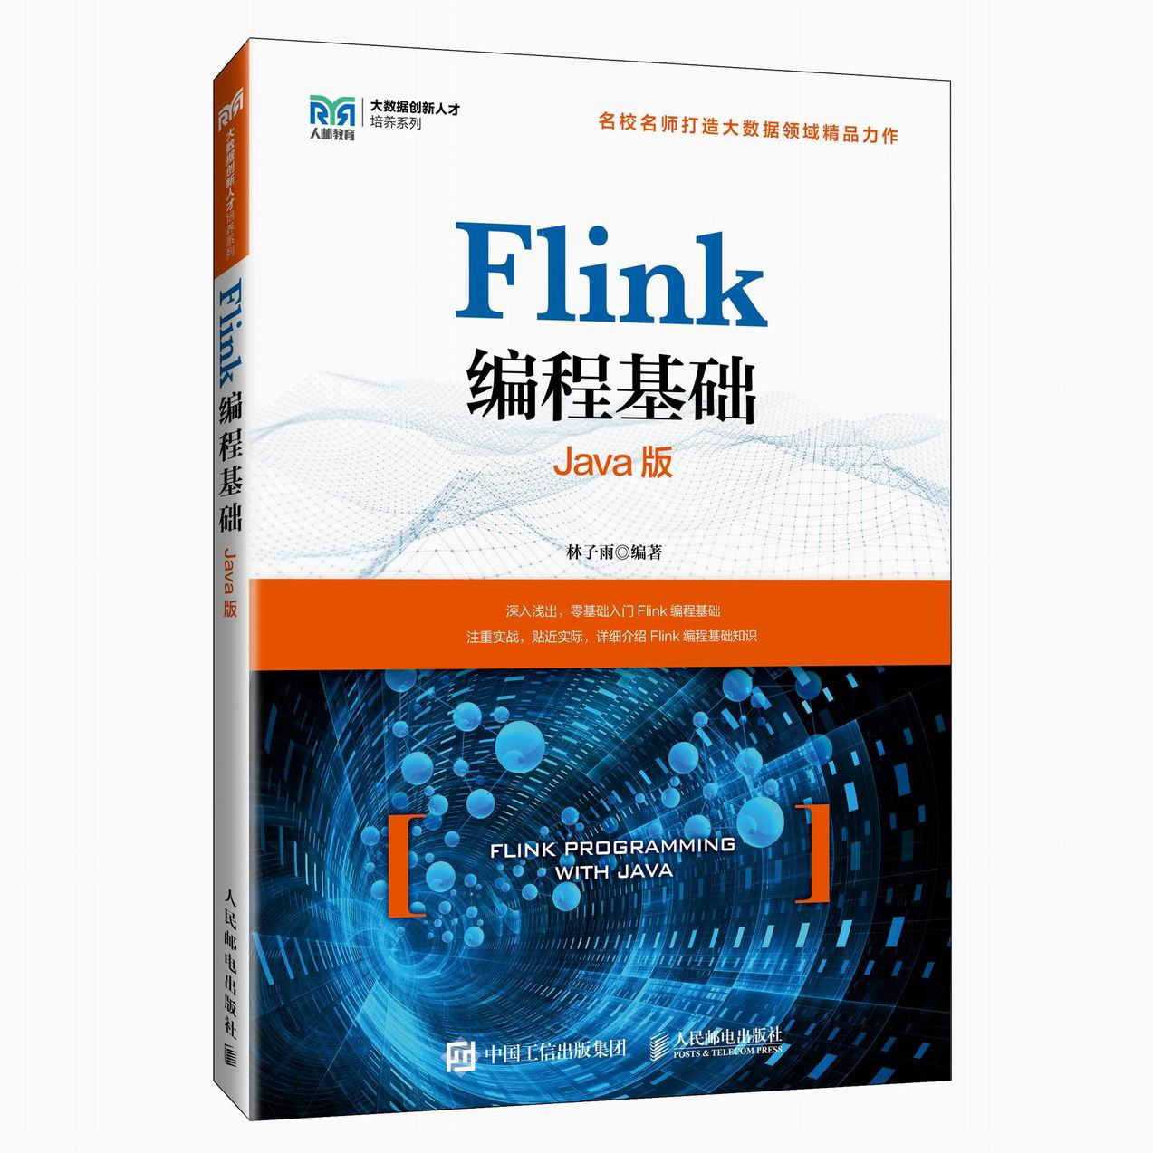
附录L：《Flink编程基础（Java版）》
林子雨编著《Flink编程基础（Java版）》
披荆斩棘，在大数据丛林中开辟学习捷径
填沟削坎，为快速学习Flink技术铺平道路
深入浅出，有效降低Flink技术学习门槛
资源全面，构建全方位一站式在线服务体系
人民邮电出版社出版发行 定价：69.80元
ISBN: 978-7-115-64149-6 2024年7月第1版
教材官网：https://dblab.xmu.edu.cn/post/flink-java/
本书以Java作为开发Flink应用程序的编程语言，系统介绍了Flink编程的基础知识。全书共6章，内容包括大数据技术概述、Flink的设计与运行原理、 大数据实验环境搭建、Flink环境搭建和使用方法、DataStream API、Table API&SQL等。本书每个章节都安排了入门级的编程实践操作，以便读者更好地学习和掌握Flink编程方法。本书官网免费提供了全套的在线教学资源，包括讲义PPT、习题、源代码、软件、数据集、授课视频、上机实验指南等。

Slide 27
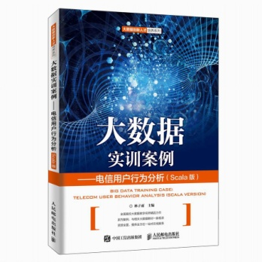
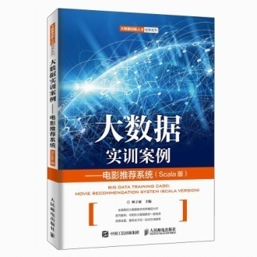
附录M：高校大数据实训课程系列案例教材
为了更好满足高校开设大数据实训课程的教材需求，厦门大学数据库实验室林子雨老师团队联合企业共同开发了《高校大数据实训课程系列案例》，目前已经完成开发的系列案例包括：
《电影推荐系统》（已经于2019年5月出版）
《电信用户行为分析》 （已经于2019年5月出版）
案例教材具体信息请访问：http://dblab.xmu.edu.cn/post/shixunkecheng/
扫一扫访问大数据实训课程系列案例教材主页

Slide 28
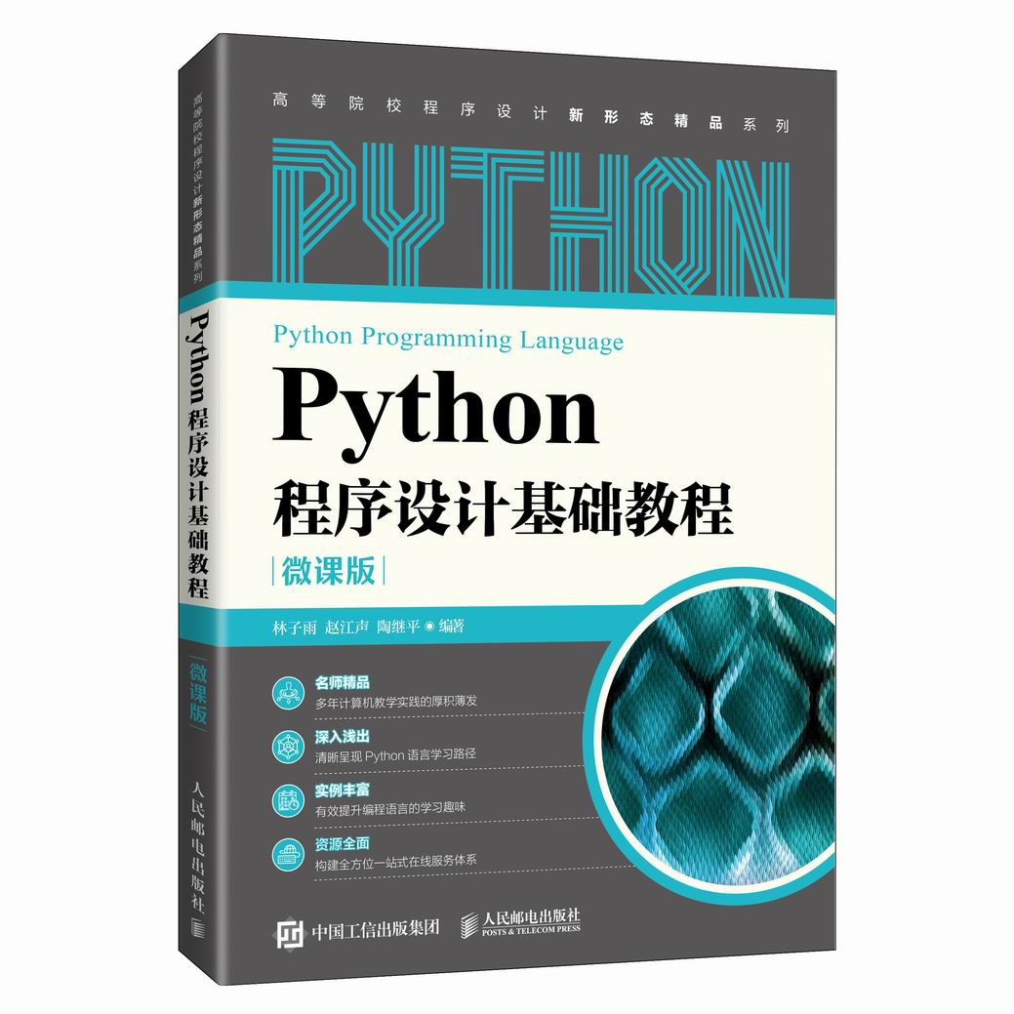
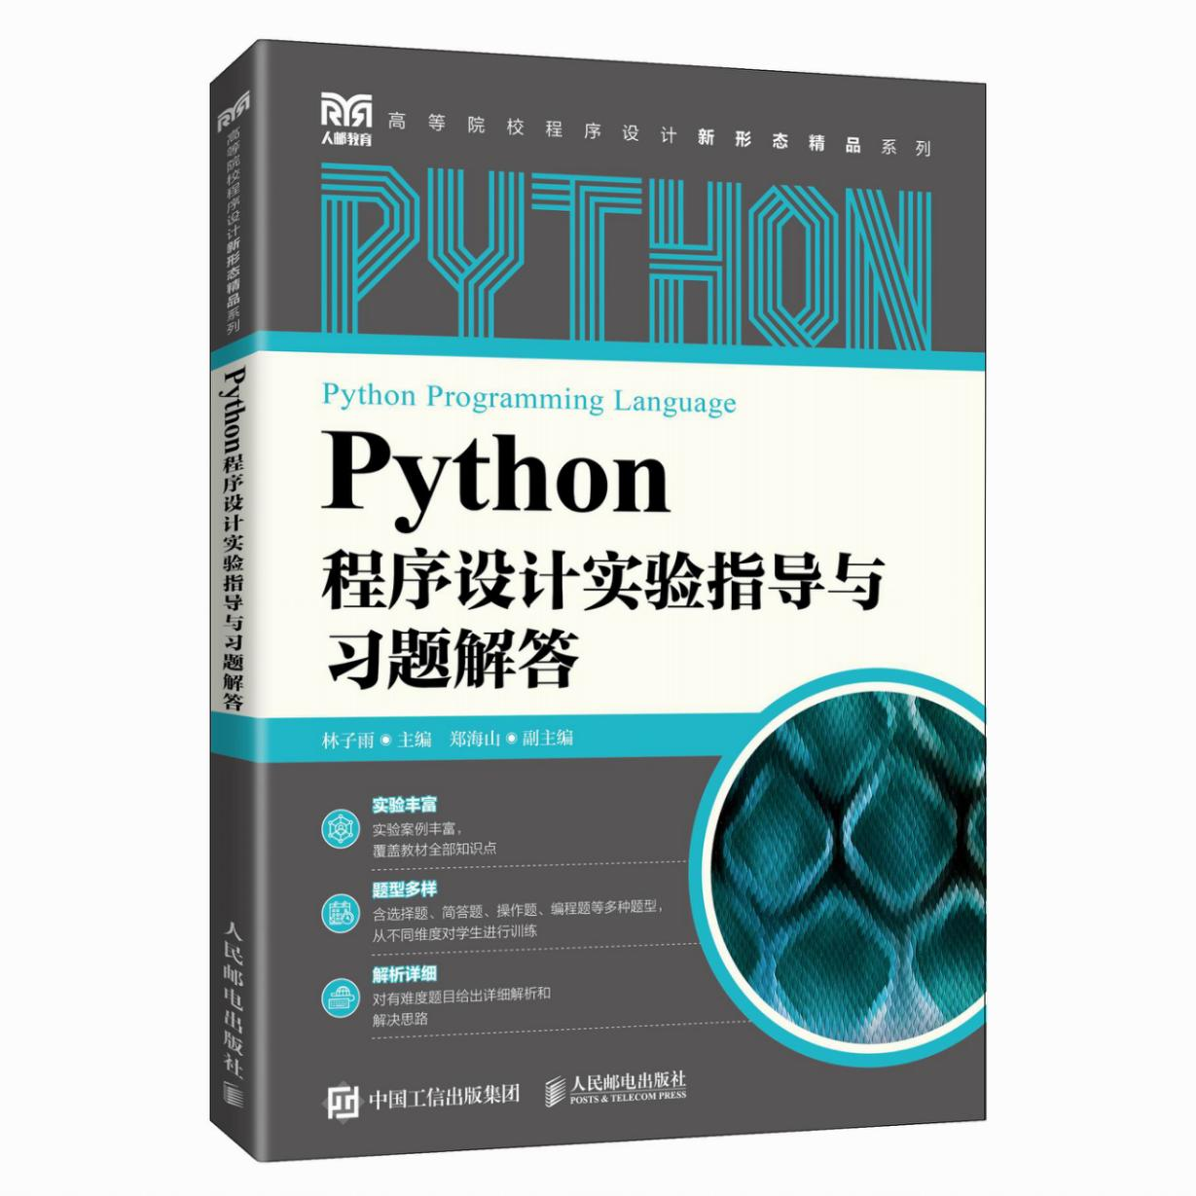
附录N：《Python程序设计基础教程（微课版）》
林子雨，赵江声，陶继平 编著
《Python程序设计基础教程（微课版）》
出版社：人民邮电出版社
ISBN: 978-7-115-57519-7
定价：59.8元
出版时间：2022年2月第1版
林子雨，郑海山 编著
《Python程序设计实验指导与习题解答》
出版社：人民邮电出版社
ISBN: 978-7-115-58699-5
定价：49.80元
出版时间：2022年4月1日第1版

Slide 29
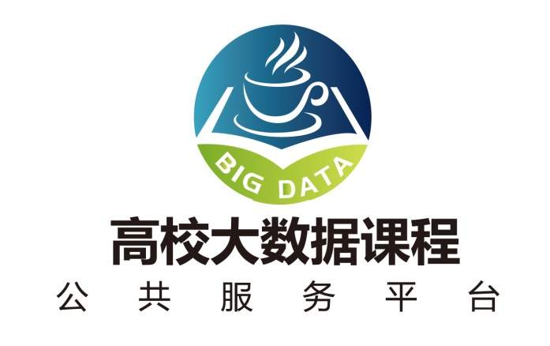
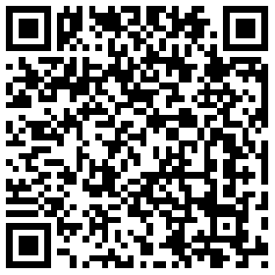
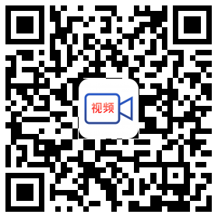
附录O：高校大数据课程公共服务平台
扫一扫访问平台主页
扫一扫观看3分钟FLASH动画宣传片
http://dblab.xmu.edu.cn/post/bigdata-teaching-platform/

Slide 30
Thank you

